Slide 1
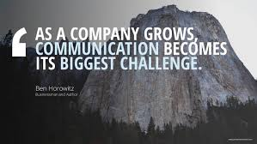
Студентський Науковий Клуб
«МІЖНАРОДНИЙ»

Slide 2
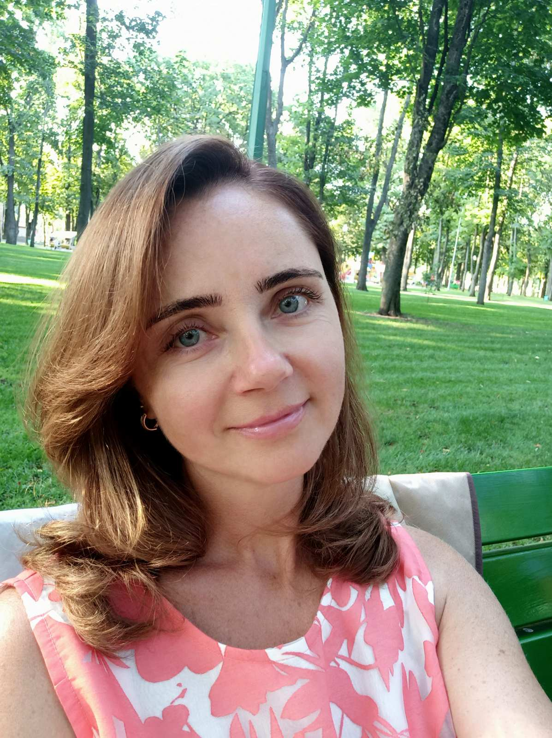
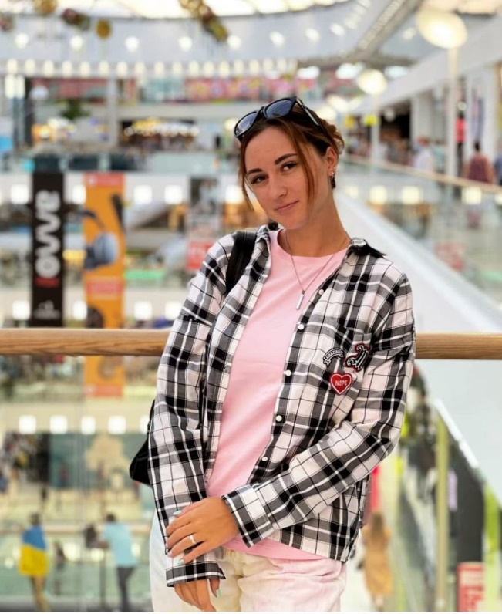
Кафедра менеджменту, бізнесу та професійних комунікацій
Керівник клубу:
к.ф.н., доц.
Шевченко
Вікторія
Іванівна
Голова клубу:
Шевченко
Діана

Slide 3
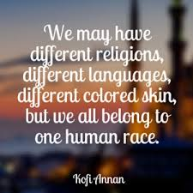
Welcome to the Club “International”
The goal of the club is the development of
Intercultural Communication Skills

Slide 4
Напрями роботи клубу:
публікація наукових статей, тез доповідей;
підготовка наукових робіт;
участь у Міжнародних та Всеукраїнських конференціях;
участь в «Олімпіаді з англійської мови»;
підготовка та проведення круглих столів;
участь у проведенні наукового марафону
«Глобалізація: актуальні питання сьогодення»
Мова учасників українська, англійська

Slide 5
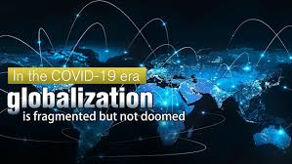
Студентський науковий марафон «Глобалізація: актуальні питання сьогодення»
Студенти досліджують вплив глобалізації на економічний, політичний, соціальний і культурний розвиток країн світу.
Обговорюють питання захисту навколишнього середовища та проблему пандемії Covid-19 та багато іншого

Slide 6
«Година Землі» (Earth Hour)
Студенти приймають участь у обговорення питань за темою «Глобальні екологічні проблеми нашої планети та шляхи їх вирішення» з нагоди щорічної міжнародної події «Година Землі», що започаткована WWW (World Wide Fund for Nature)

Slide 7
Міжнародний день англійської мови English Language Day
Щорічне святкування Міжнародного дня англійської мови

Slide 8
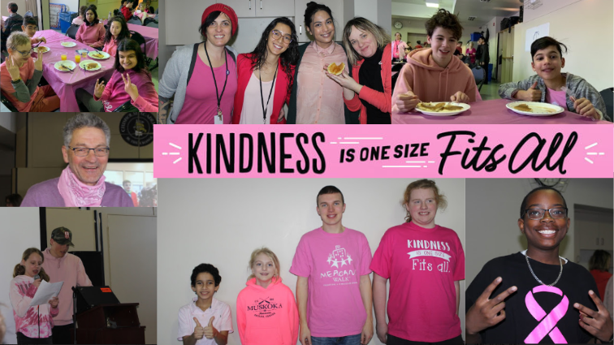
Anti-bulling Day (Pink Shirt Day)
Круглий стіл з нагоди щорічної міжнародної події «Година проти ненависті»

Slide 9
Приєднуйтесь до клубу “Міжнародний!”

